Slide 2
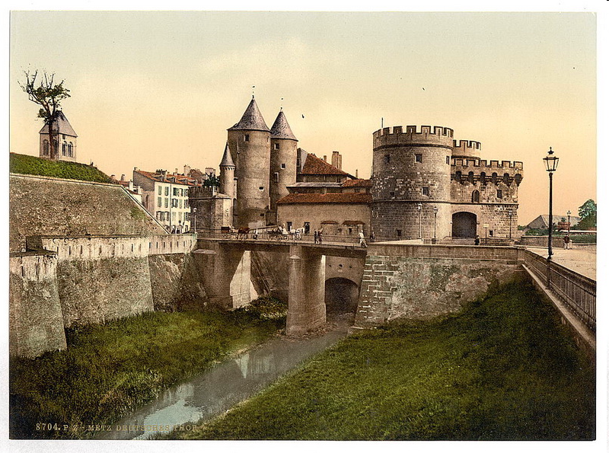

Slide 3
Лытать
Пытаешь
Хоромы
Ланиты
Уста
Зерцало
Чело
Вразумела
- уклоняться от дела, бегать без дела
- делаешь
- жилые деревянные строенья
- щёки
- губы
- зеркало
- лоб, часть головы
- поняла

Slide 4
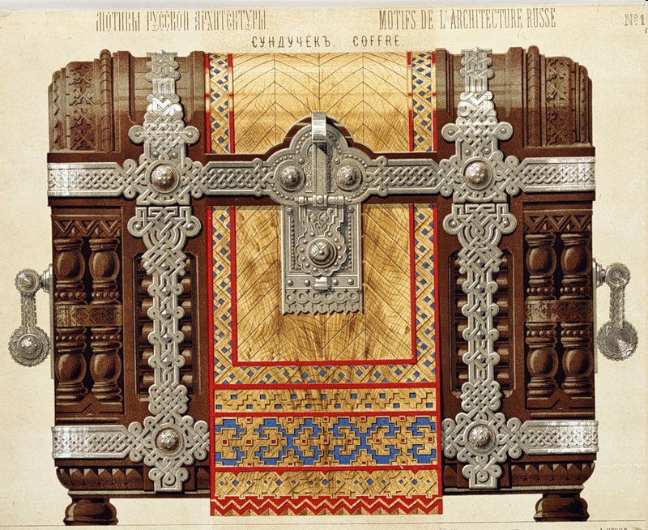
Устаревшие слова.

Slide 5
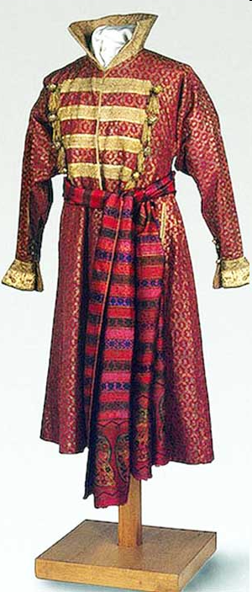
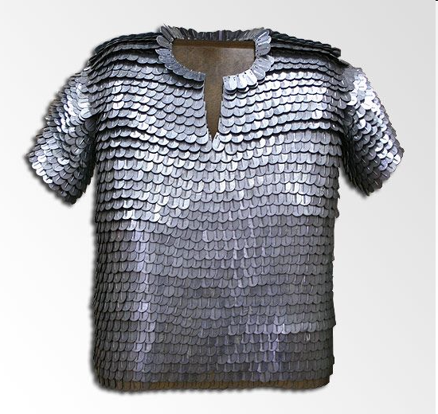
Кольчуга
Кафтан

Slide 6
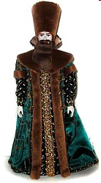
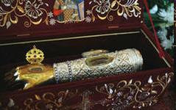
Десница
Боярин

Slide 7
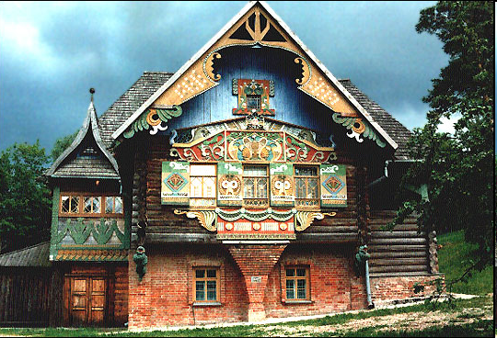
Терем

Slide 9
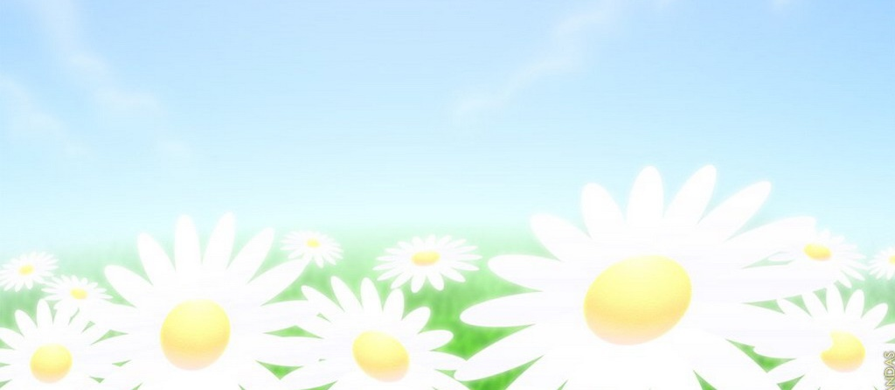
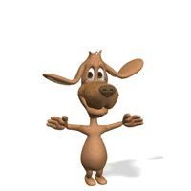
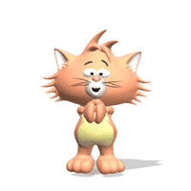
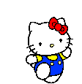
Повторяй! Не зевай!
Молодцы!

Slide 11
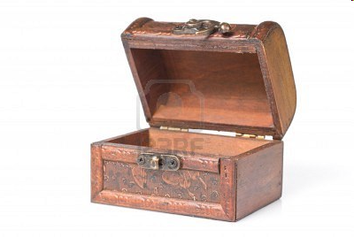
Седмица
град

Slide 12
кушак
сафьян

Slide 13
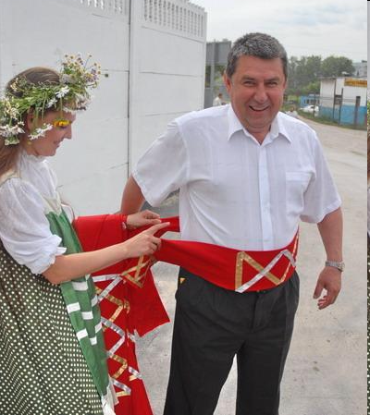
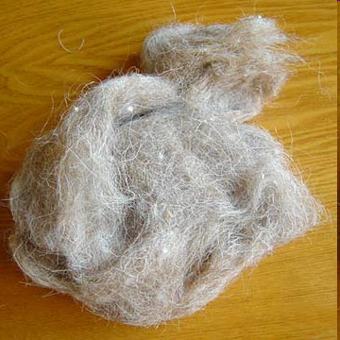
кушак
сафьян

Slide 14
вершок
аршин

Slide 15
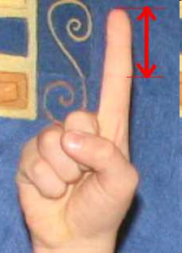
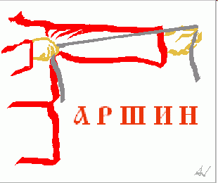
вершок
аршин

Slide 17
Чело
Уста
Очи
Перст

Slide 18
Чело -
очи -
уста -
перст -

Slide 19
Чело -
очи -
уста -
перст -
чёлка
очки
устный
перстень

Slide 20
Чело -
очи -
уста -
перст -
чёлка
очки
устный
перстень

Slide 21
Неологизмы

Slide 22
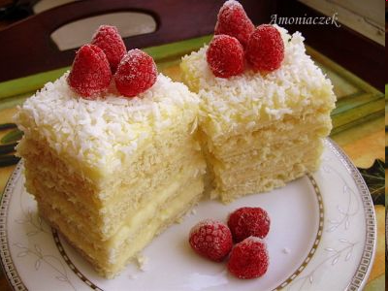
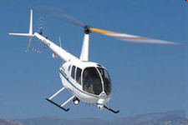
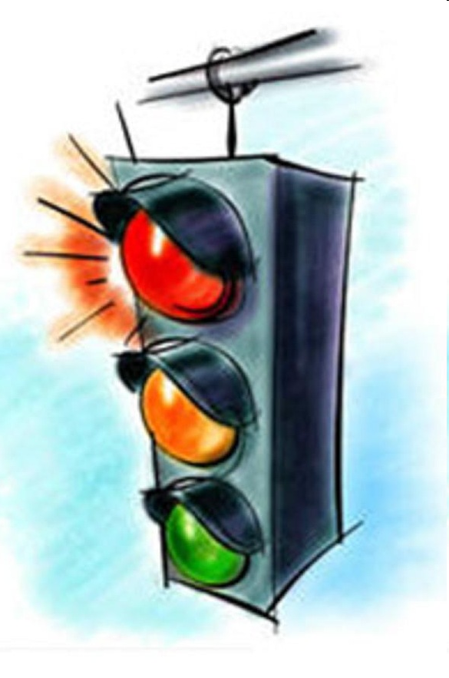
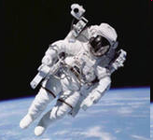

Slide 23
Домашнее задание
Стр. 84, упр.3

Slide 24
При создании презентации использовались ресурсы интернет сайта:
1. proshkolu.ru›Кабинет›Музыкальная физминутка

